Slide 1
מערכת שידורים לאומית

Slide 2
פרק א' - יסודות התקשורת
רשת התקשורת ומושגי בסיס
שם המורה: מיכאל מרקוביץ

Slide 3
מה נלמד היום
מהי רשת התקשורת – ולשם מה צריך אותה?
יסודות התקשורת
תקשורת LAN ופרוטוקול Ethernet
אופן פעולת הרשת – סוגי רכיבים שונים

Slide 4
מהי רשת התקשורת?

Slide 5
מהי רשת תקשורת?
לשם מה רשת?
אפשרויות הרשת

Slide 6



רשת התקשורת

Slide 7
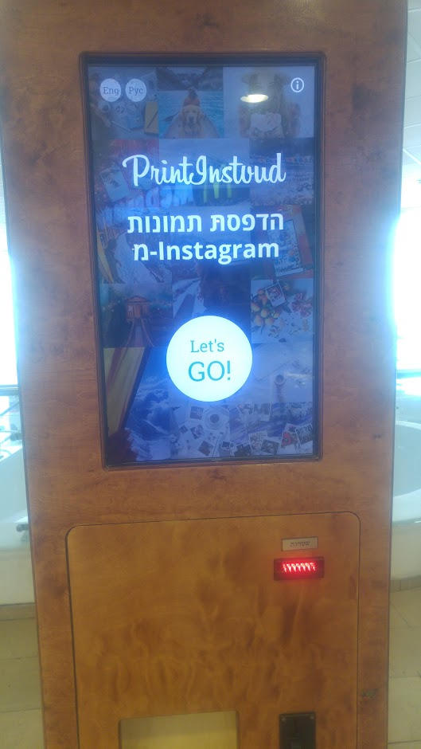
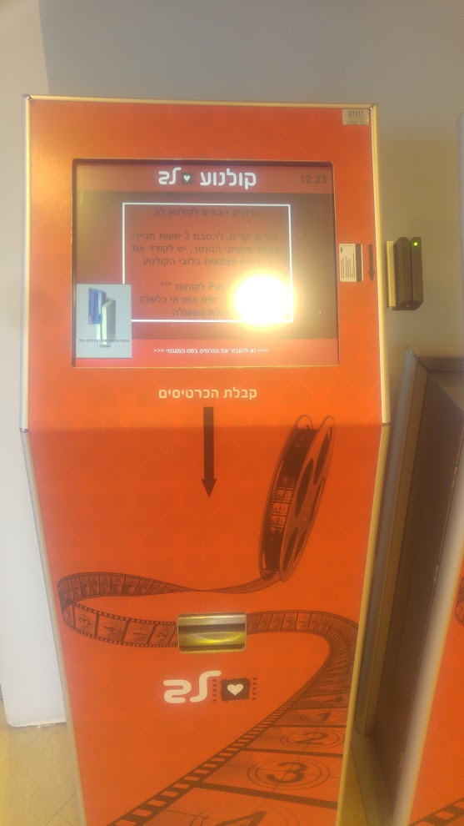
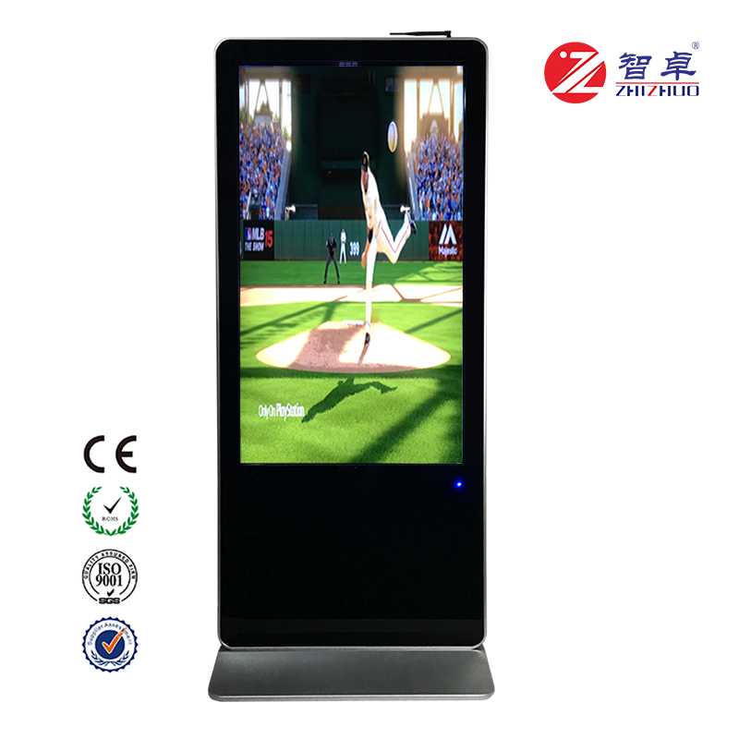
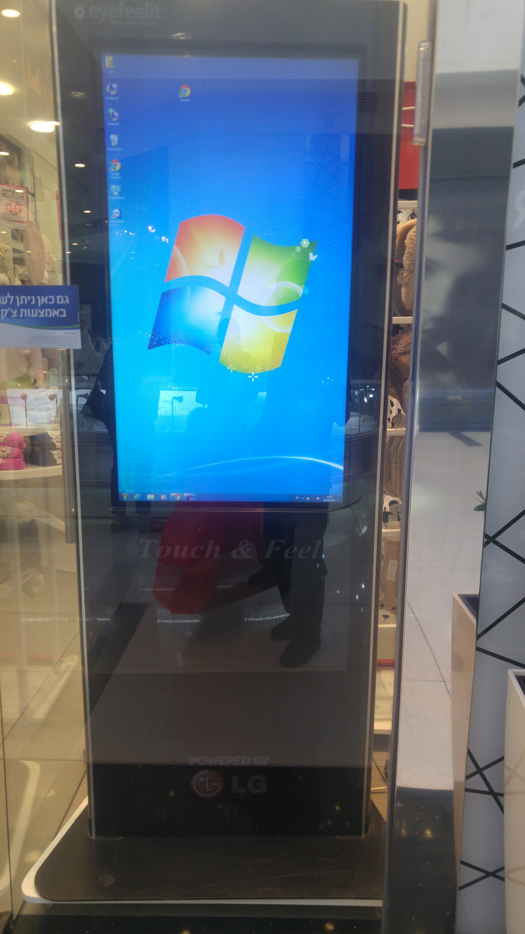
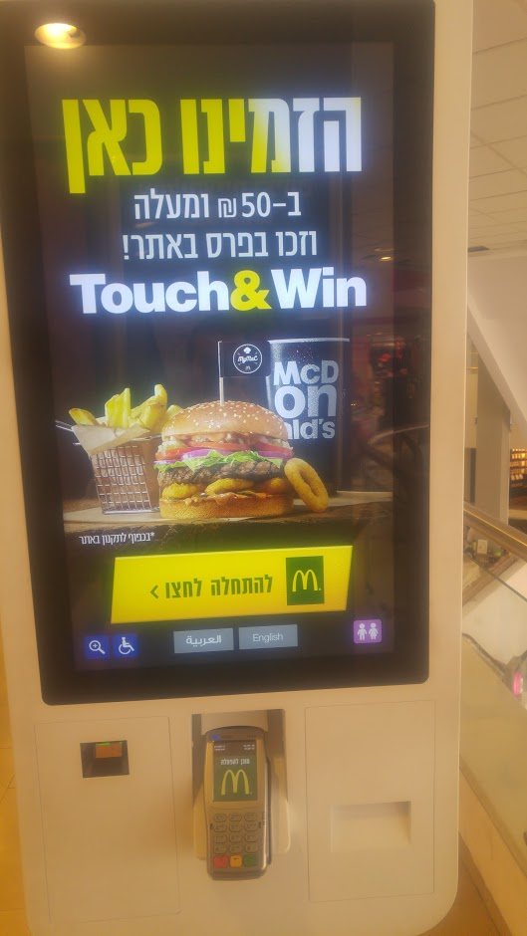
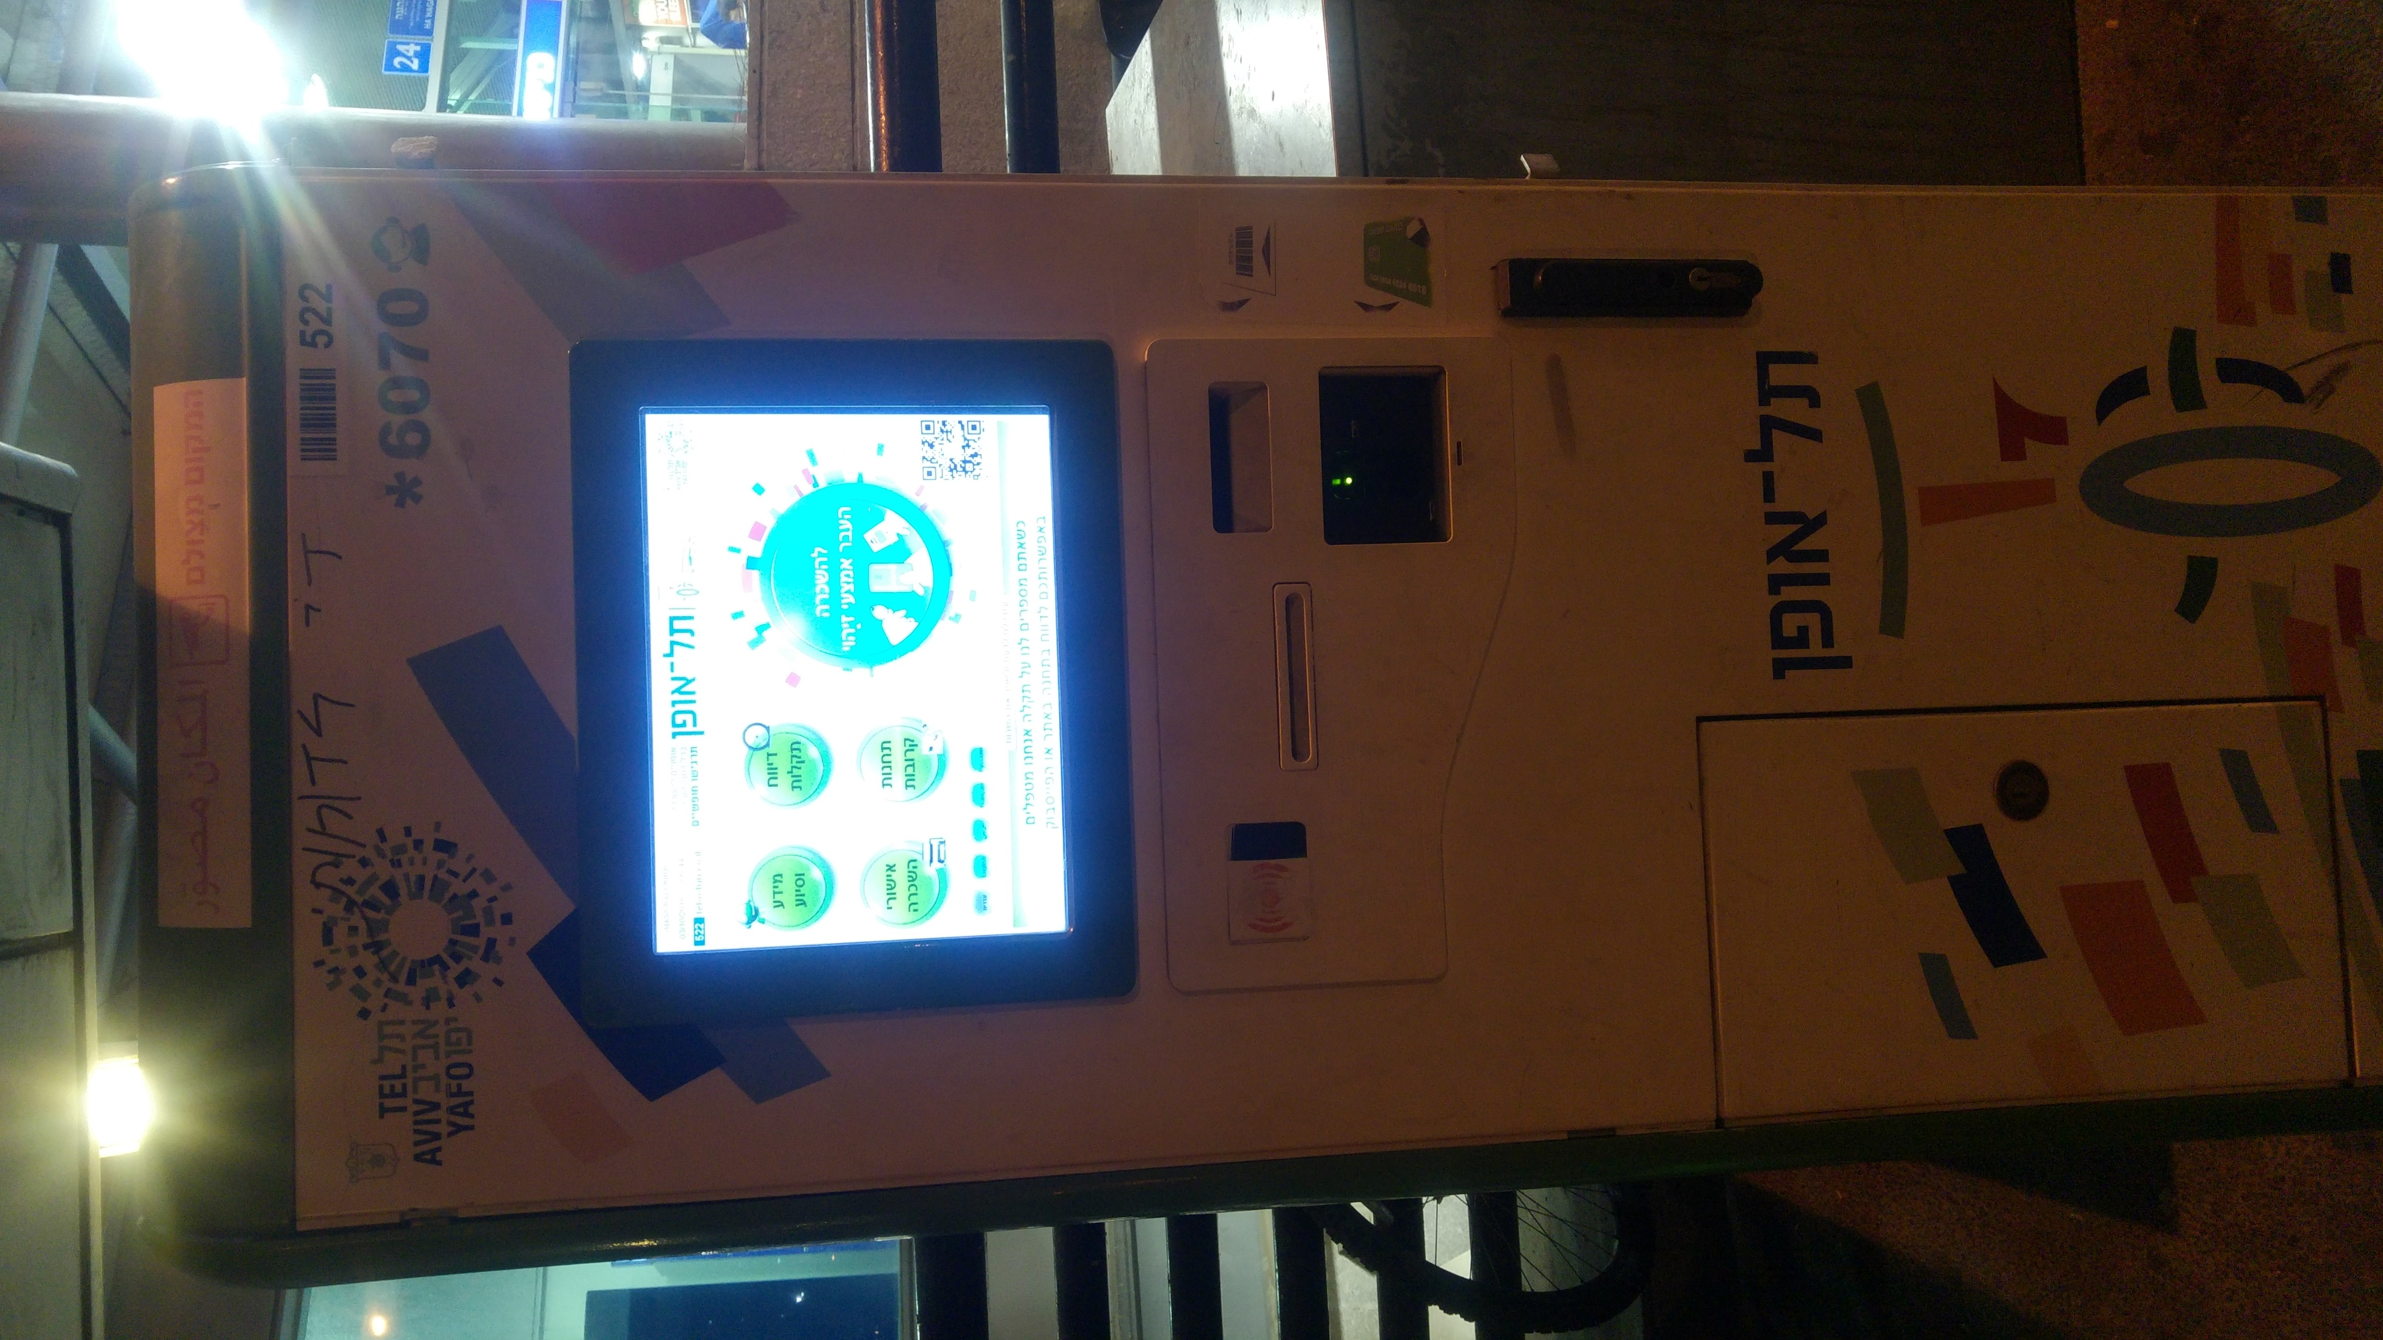
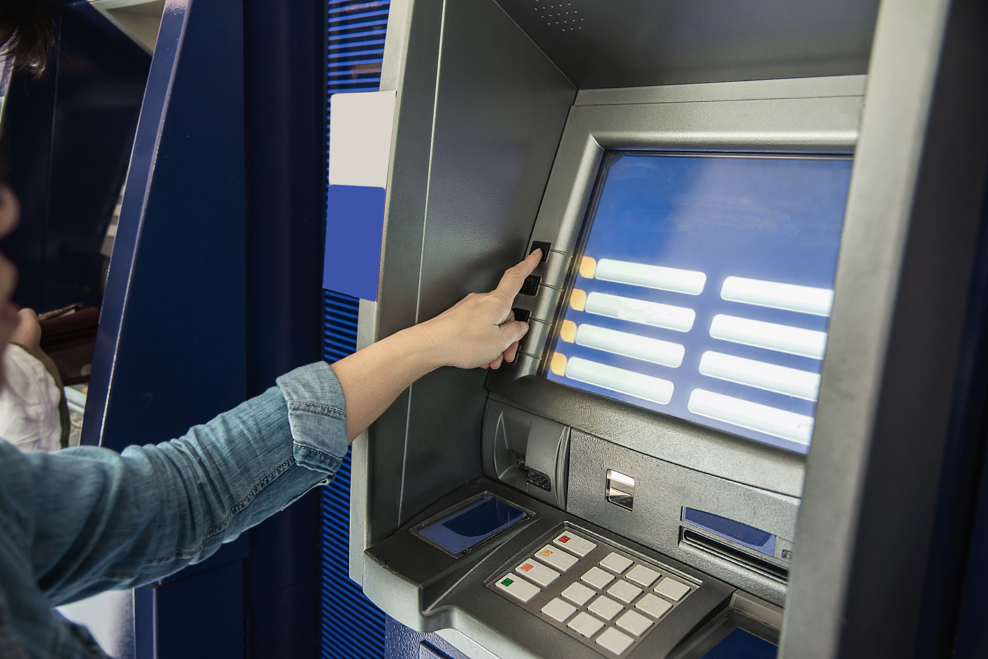
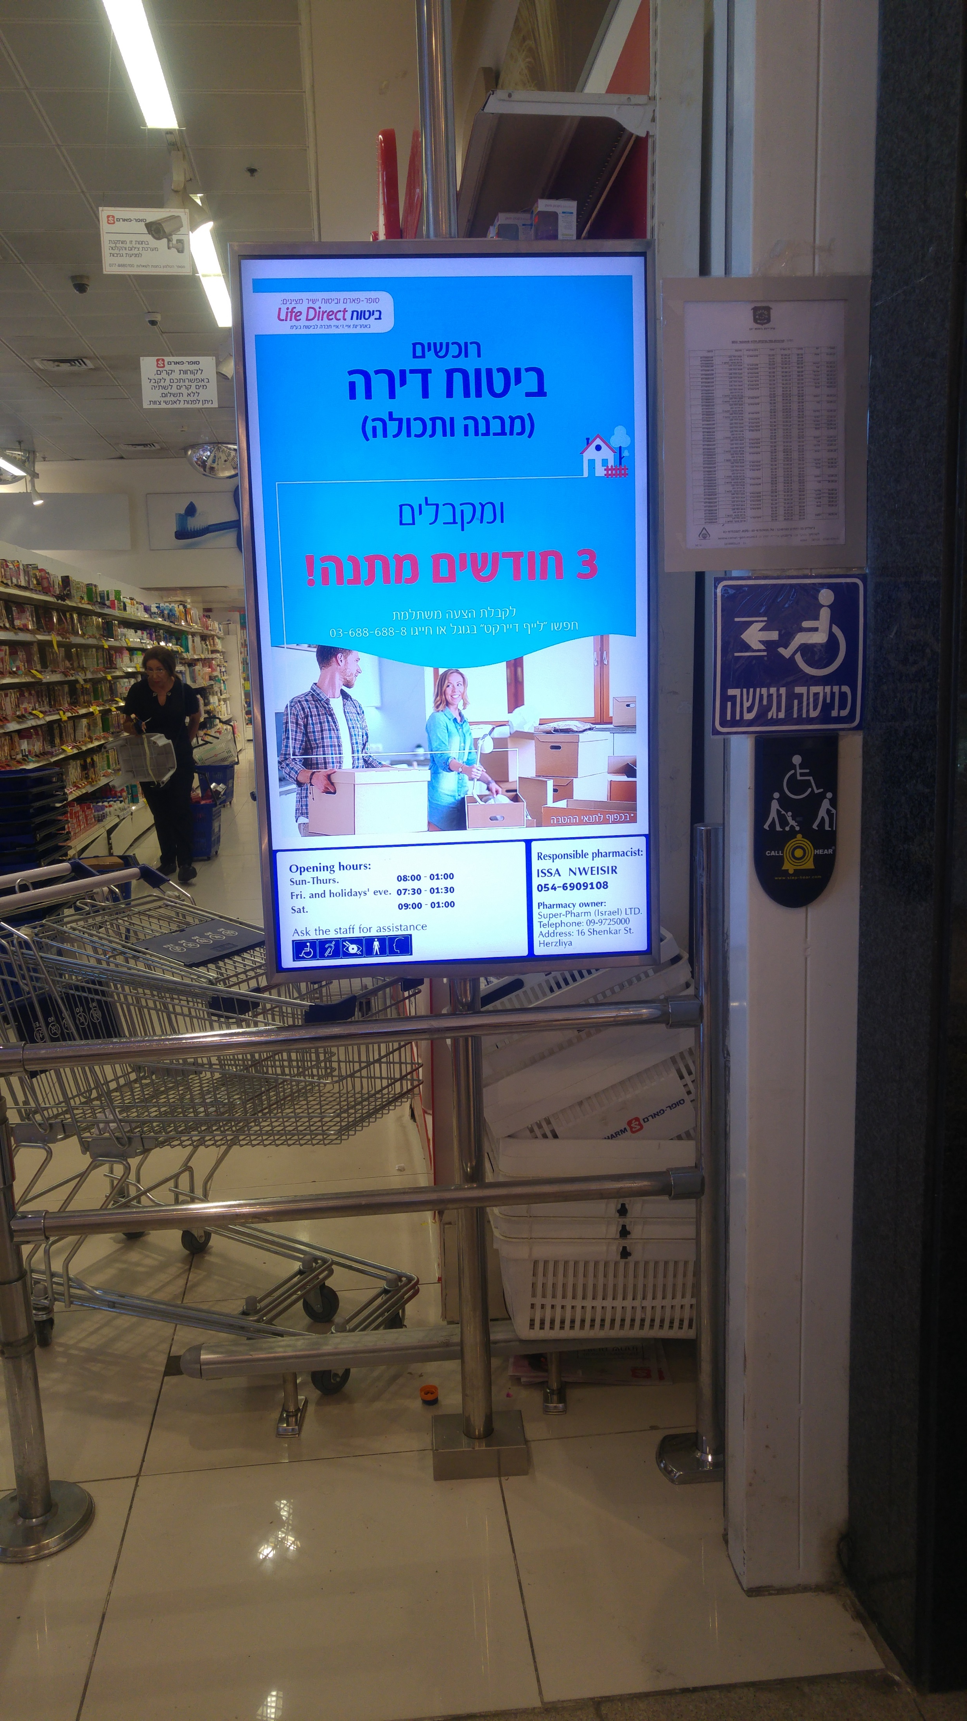
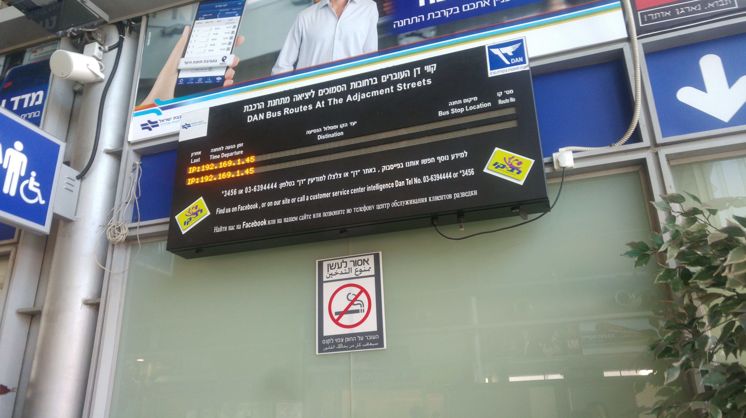
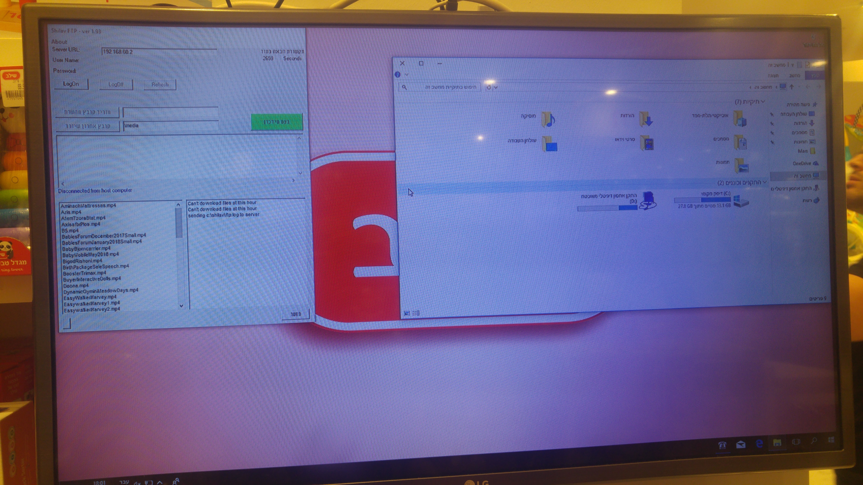
רשת התקשורת - המשך
מסתובבים בעולם...

Slide 8
תפקידי הרשת
שיתוף קבצים ברשת.
שיתוף של ציודים שונים – כמו מדפסות,
מצלמת רשת, פלאפונים ניידים, טלוויזיות ועוד.
יצירת אבטחה ואימות משתמשים.
הזרמת מדיה ברשת.
רכישת מוצרים, רישום נתונים, תיעוד.
שיתוף מידע ברשת – אינטרנט וכו'.

Slide 9
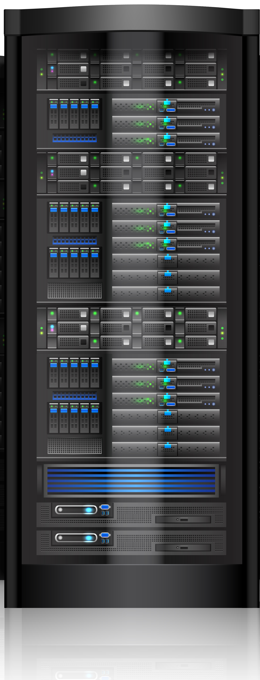

סיפור על שני חברים טובים...
שרת
לקוח

Slide 10

דוגמאות

Slide 11
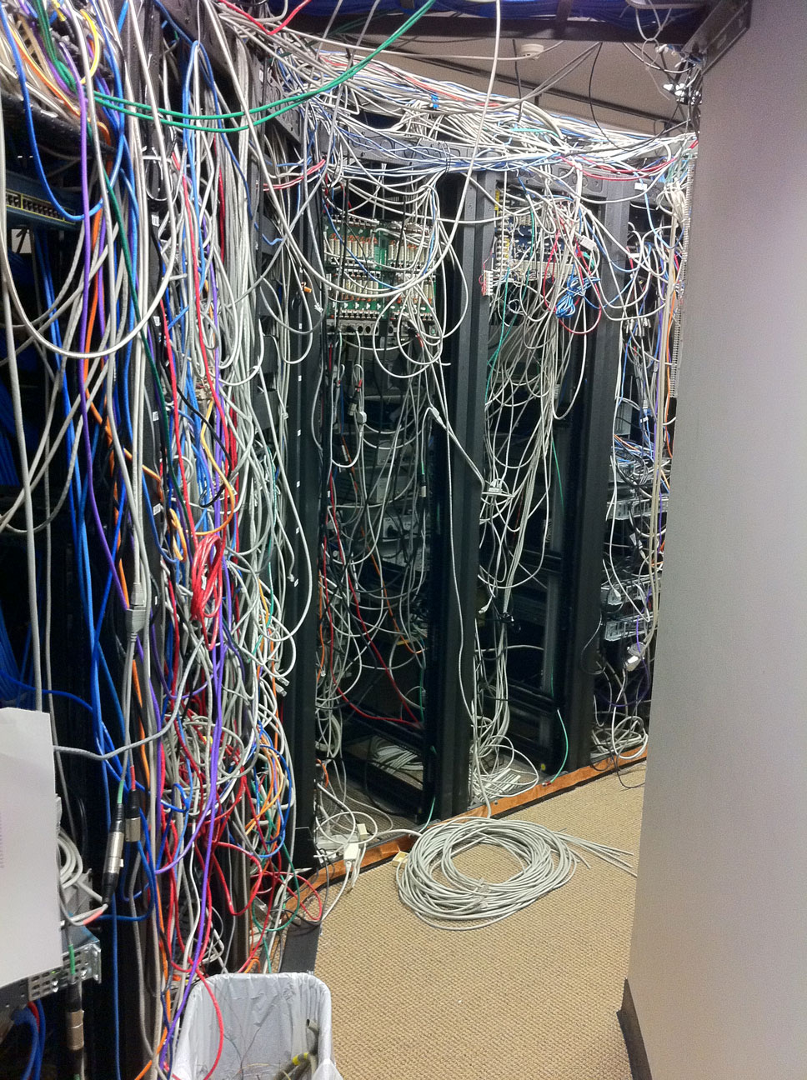
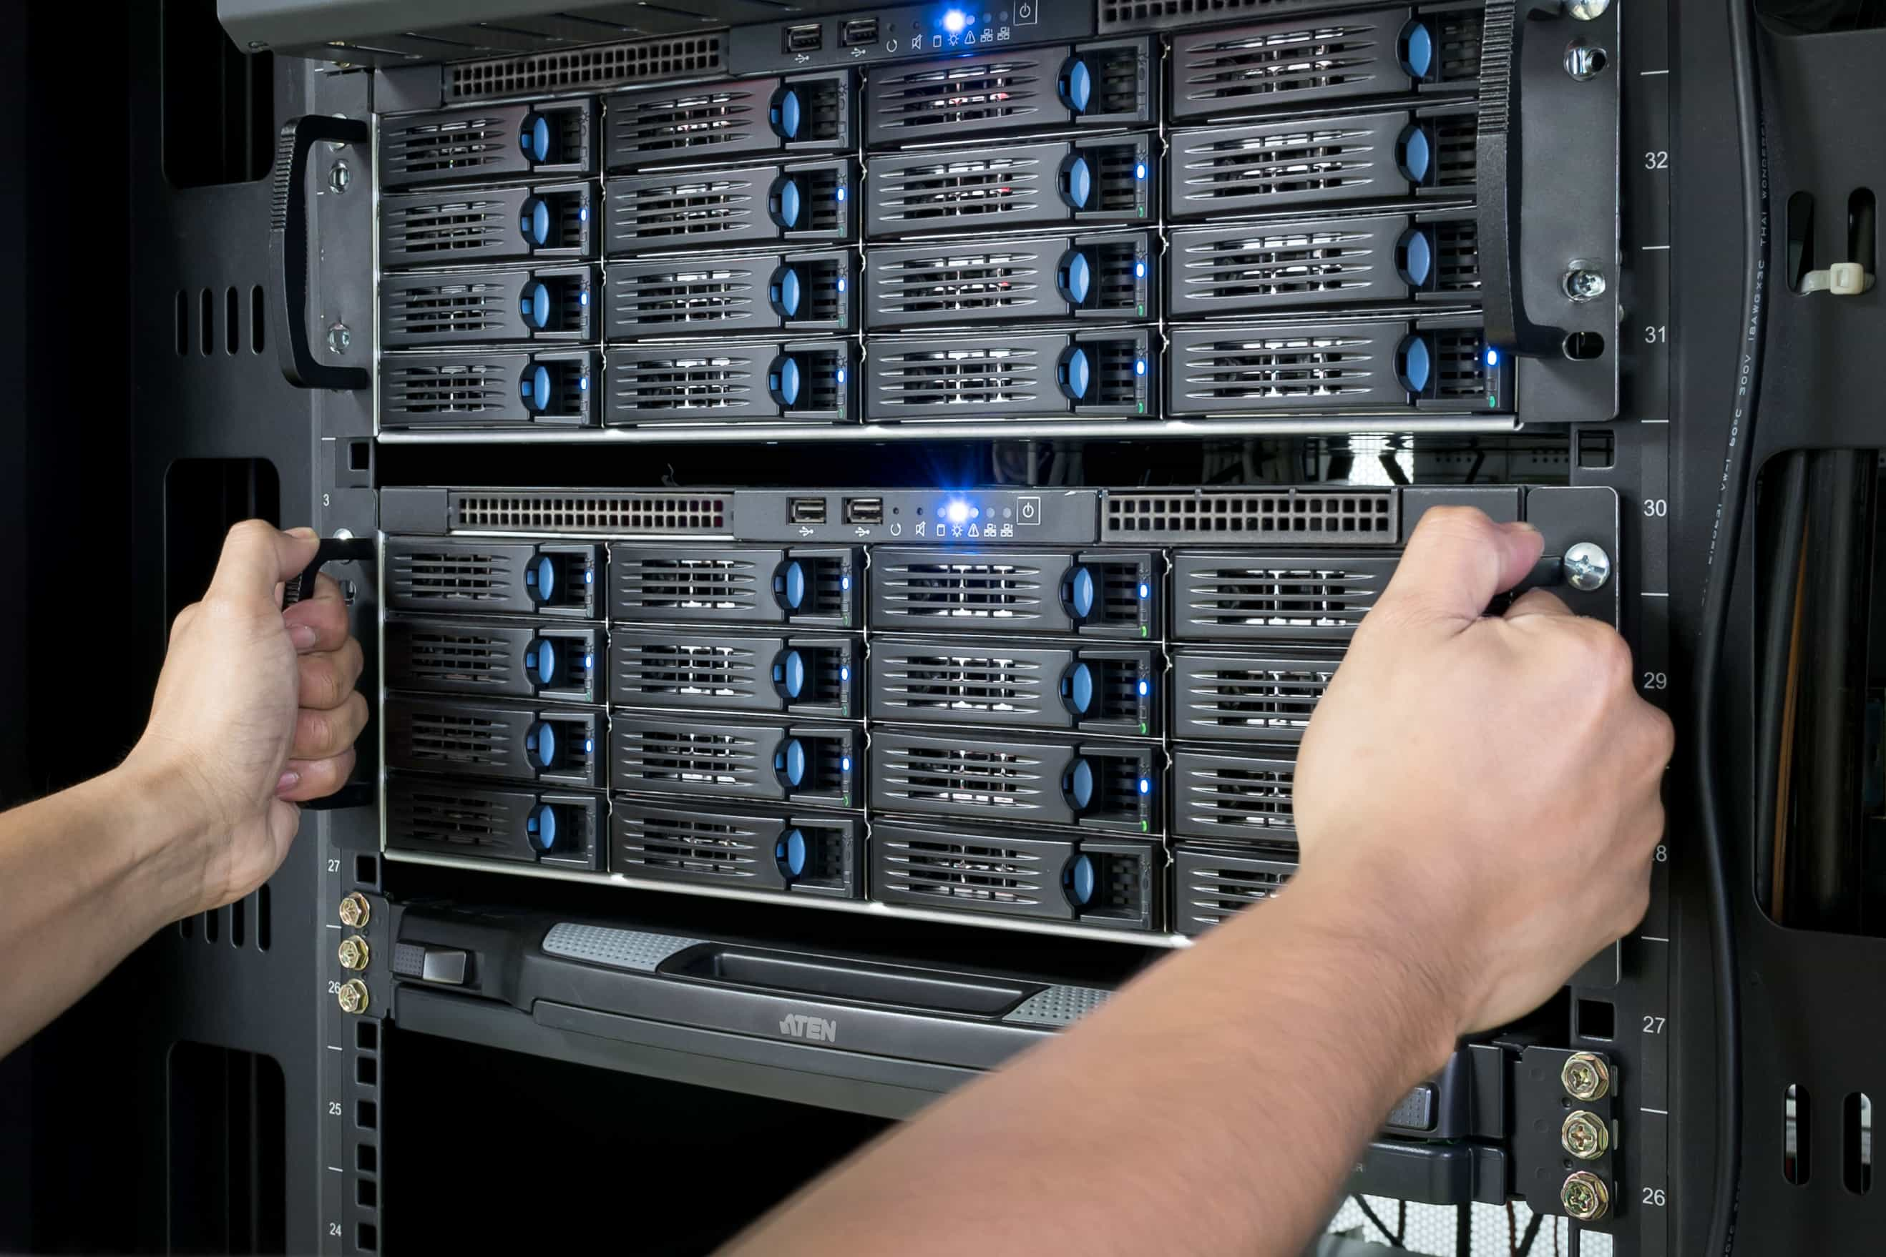
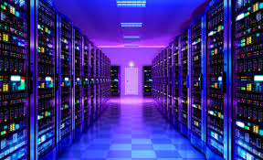
שרתים…

Slide 12
מושגים ברשת

Slide 13
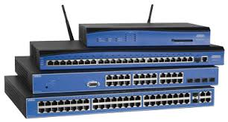
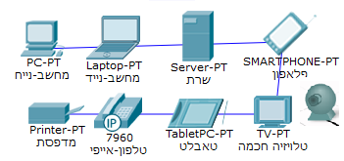
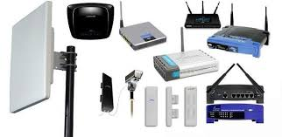
רכיבים ברשת
רכיבי רשת
רכיבי קצה

Slide 14
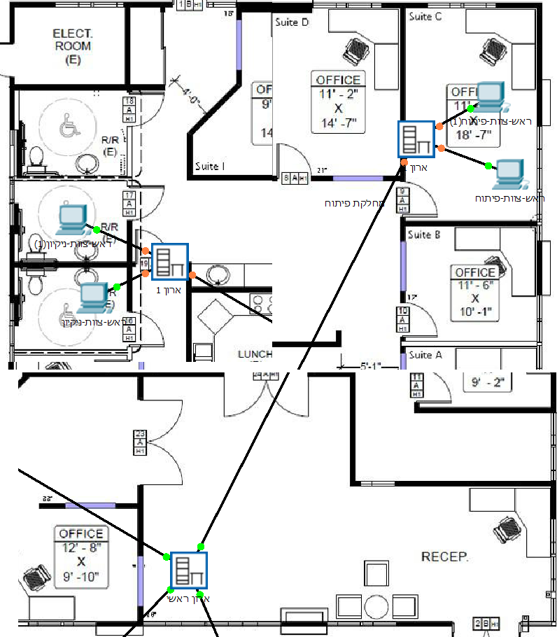
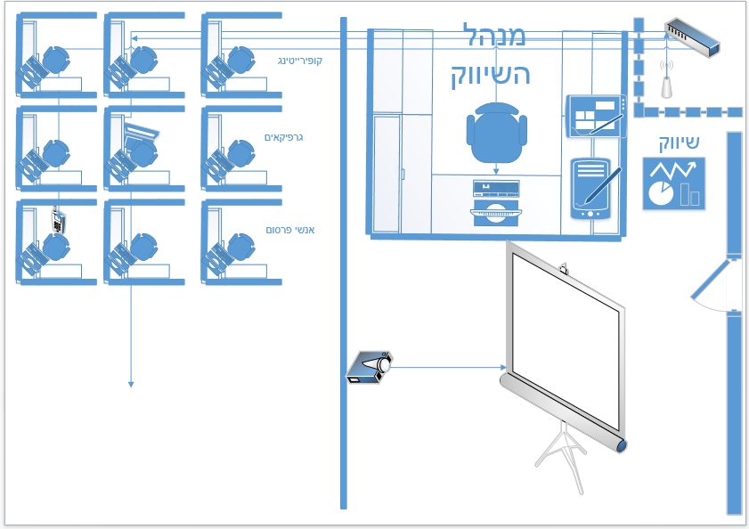
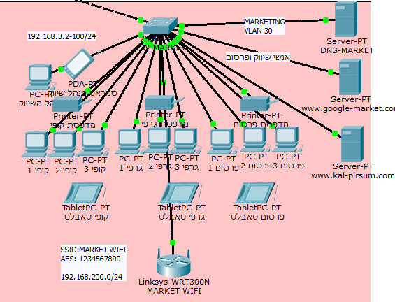
טופולוגיות רשת
טופולוגיה פיזית
טופולוגיה לוגית

Slide 15


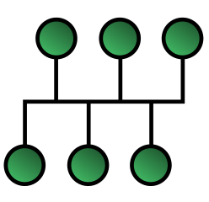

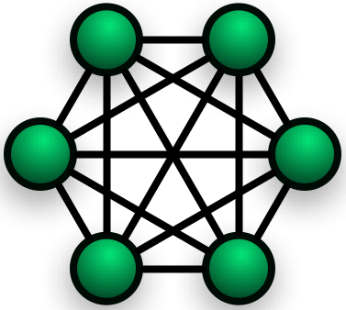
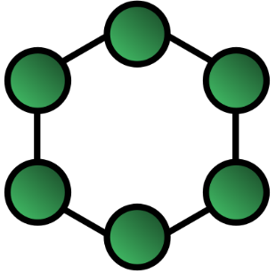

סוגי טופולוגיות פיזיות
כוכב - STAR
אפיק - BUS
סריג - MESH
טבעת - RING

Slide 16
מי, למי ואיך?
יעד
מקור
ערוץ

Slide 17

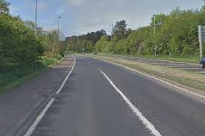
פרוטוקול תקשורת
世界
мир
سلام
Hello
שלום

Slide 18
סוגי רשתות – LAN \ WAN

Slide 19
סוגי רשתות
WAN
LAN
LAN
LAN
LAN
LAN
LAN
LAN

Slide 20
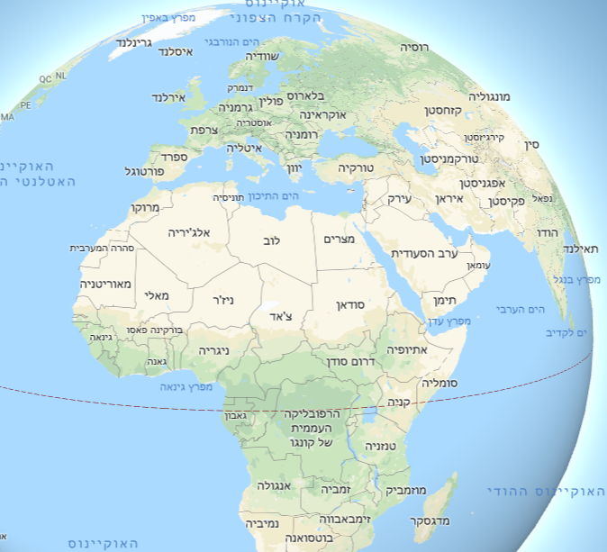
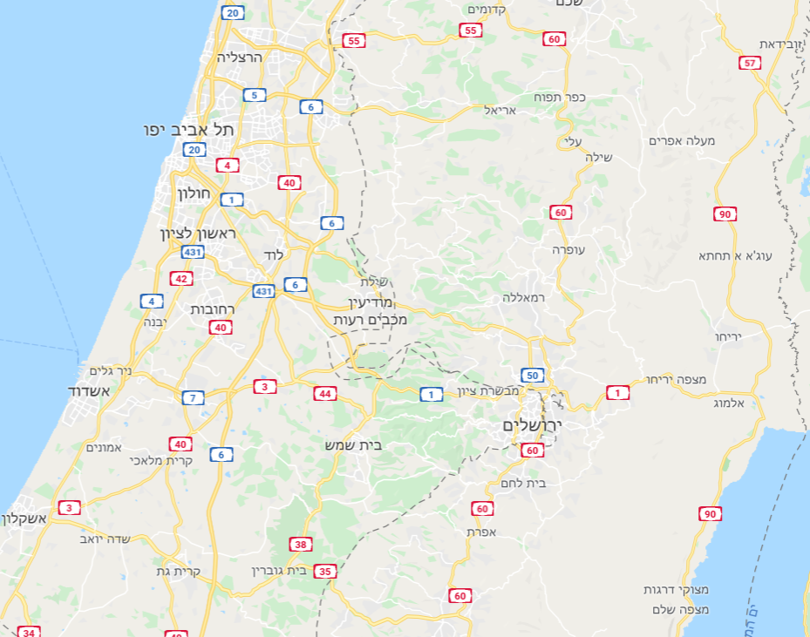
סוגי רשתות

Slide 21
סוגי רשתות
חדר
כיתה
בית
בית-ספר
משרד
סניף
בניין
קמפוס
בין בתי-ספר
בין סניפים

Slide 22
פרוטוקול ה- Ethernet
LAN = Ethernet

Slide 23

מבדק
ענו על השאלות הבאות לבדיקת ההבנה:
https://bit.ly/hertz-tikshuv1

Slide 24
מיד חוזרים ומתרגלים...

Slide 25
פותרים ביחד
https://bit.ly/hertz-tikshuv1
קרדיט תמונות: https://freepik.com

Slide 26

שימוש ביצירות מוגנות בזכויות יוצרים ואיתור בעלי זכויות
השימוש ביצירות במהלך שידור זה נעשה לפי סעיף 27א לחוק זכות יוצרים, תשס"ח-2007. אם הינך בעל הזכויות באחת היצירות, באפשרותך לבקש מאיתנו לחדול מהשימוש ביצירה, זאת באמצעות פנייה לדוא"ל rights@education.gov.il

